Slide 1
很重要---原材料供货补充技术要求
本附件很重要，请供货商认真仔细查看。
1、供货商发货时请勿将配件拆分，所供材料需分项目包装，所供零部件需带钢厂原厂材质证明（若无原版，需要提供彩色扫描打印版，并加盖供货商单位公章/质检章）和生产制造厂家出厂检验报告，随货物一起装箱。发货清单上必须注明所属项目号(例：23-ZHQ-067) 。
2、所有法兰均需配塑料法兰盖保护法兰密封面。
3、封头/管帽顶部中心按订货清单要求开孔外坡口角度30度。带颈法兰端部及接管一端打坡口，外坡口角度30度，坡口不留直边。
4、碳钢螺柱螺母垫圈要求达克罗涂层。
5、芯壳芯盖严格按照图纸要求加工，不得有毛刺，台阶，变形等（芯盖一般建议线切割后喷丸）。

Slide 2
很重要---原材料供货补充技术要求
6、芯壳和接管原材料优先选用无缝钢管，若直径太大无合适的无缝钢管需要用钢板卷板焊接的，应提前通知我方质检员（李工15969840600）得到同意后方可替代，最多只允许一条纵焊缝。
施焊人员应具有压力容器焊工证，焊接接头应符合NB/T 47015-2011《压力容器焊接规程》相关要求，采用全焊透结构，并附带RT检测报告，检测技术等级AB级，探伤比例100%，合格等级Ⅱ。
用于制作芯壳的钢板卷管探伤合格后，原材料按图纸尺寸内外加工，加工后应满足芯壳加工图中尺寸及粗糙度要求，并无明显的焊接痕迹；用作接管的大直径钢板卷管探伤合格后，将焊缝余高打磨至与母材齐平，焊接接头处的环向棱角应满足下图1所示。在焊接接头环向棱角E，宜用弦长等于Di/6,且不小于300mm的内样板检查，如下图，其E值不得大于(δs/10+2)mm,且不大于5mm。

Slide 3
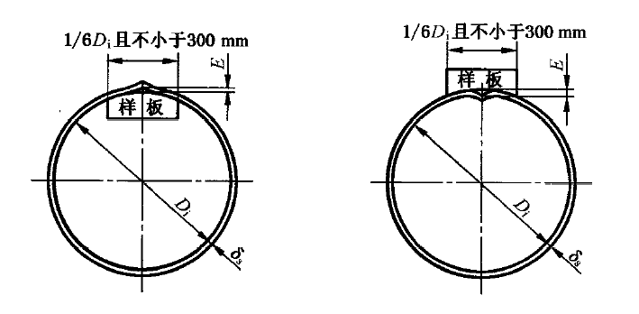
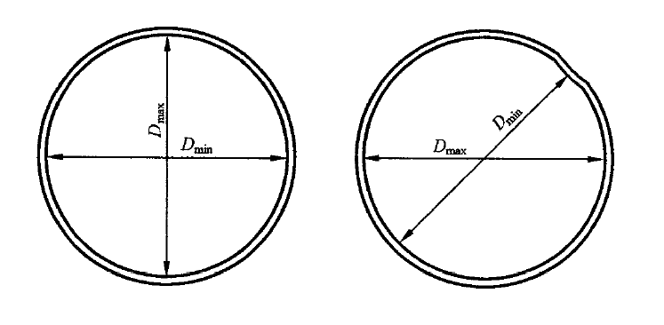
同一断面上的最大内径于最小内径之差，如图2所示，应不大于该断面内径Di的1%，且不大于
25mm。
图1
图2

Slide 4
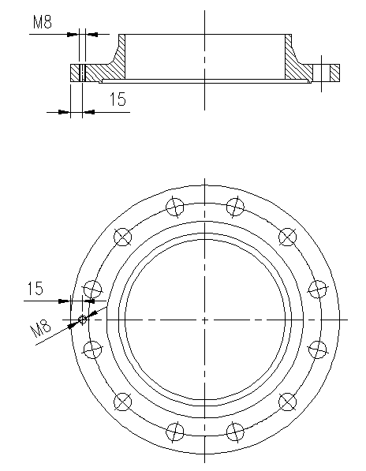
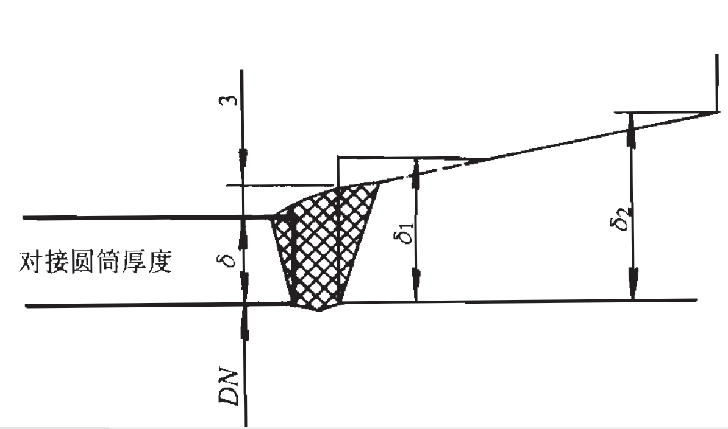
7、壳体法兰应按图3要求加工M8静电跨接固定螺栓孔，并按图4要求沿虚线将直边削薄，削薄后的
厚度见料单。
图3
图4

Slide 5
8、Q245R及Q345R钢板应符合 GB/T 713《锅炉和压力容器用钢板》规定，供货状态为热轧；
20锻件按 NB/T 47008《承压设备用碳素钢和合金钢锻件》中相应等级要求进行制造、检验和验收，
供货状态为正火；
20无缝钢管应符合 GB/T 9948《石油裂化用无缝钢管》中规定，供货状态为正火;
不锈钢板应符合 GB/T 24511《承压设备用不锈钢和耐热钢钢板及钢带》，供货状态为固溶；
不锈钢锻件按 NB/T 47010《承压设备用不锈钢和耐热钢锻件》中相应等级要求进行制造、检验和
验收，供货状态为固溶；
不锈钢无缝钢管应符合 GB/T 14976《流体输送用不锈钢无缝钢管》中规定，热处理并酸洗后交货；
16MnDR钢板应符合 GB/T 3531《低温压力容器用钢板》规定，供货状态为正火加回火；
16MnDⅡ锻件按 NB/T 47009《低温承压设备低合金钢锻件》中Ⅱ级要求进行制造、检验和验收，
供货状态为调质；
Q345E无缝钢管应符合 GB/T 6479《高压化肥设备用无缝钢管》中规定，供货状态为正火。
标准未注明年份的执行最新版本标准，其它技术要求还应符合具体采购项目的订货资料。

Slide 6
很重要---原材料供货补充技术要求
9、附件加工图只为体现加工尺寸和技术要求，其中的材质和数量不作为订货依据。具体订货材 质和数量以订货清单为准。供货商采购加工前有义务对订货资料进行核对。如有异议的地方，应及时沟通，联系人江工13455260141，甘工15666694050。
10、运输费用由供货商承担，请供货商做好防护，避免运输途中磕碰损伤，做好防潮防锈措施。因供货质量问题或者未按照约定时间供货等原因造成我方产生损失的，损失由供货商承担。
11、其他应注意问题见下图：

Slide 7
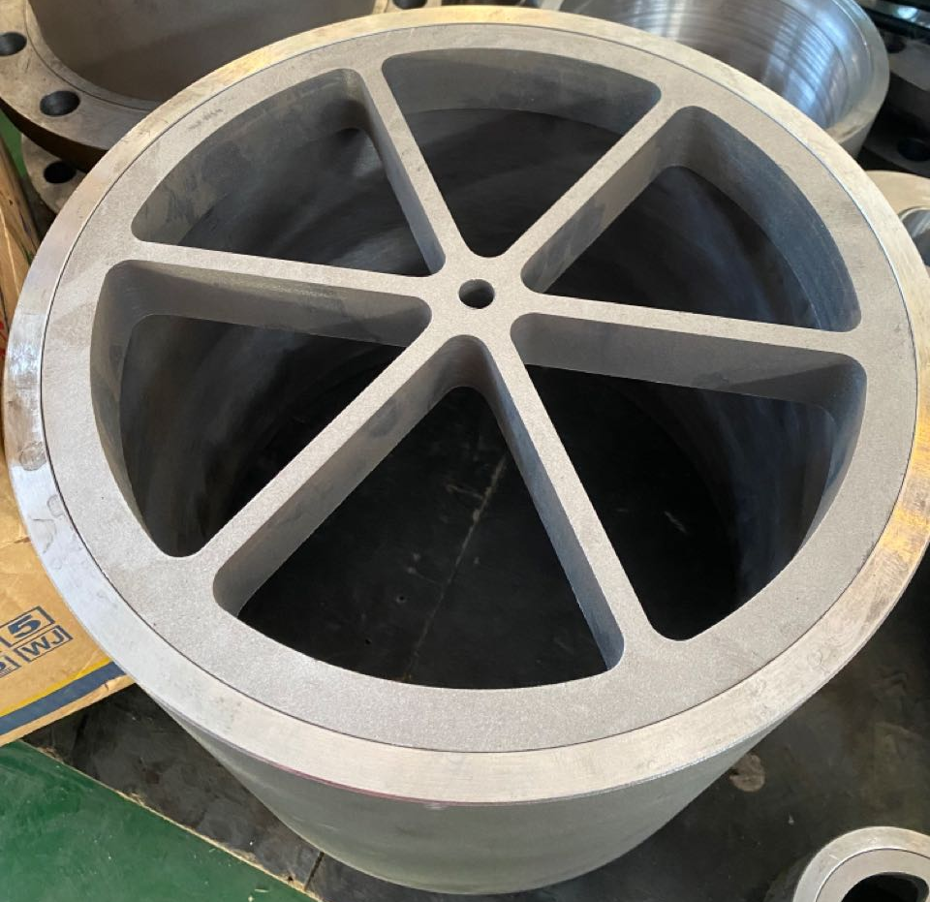
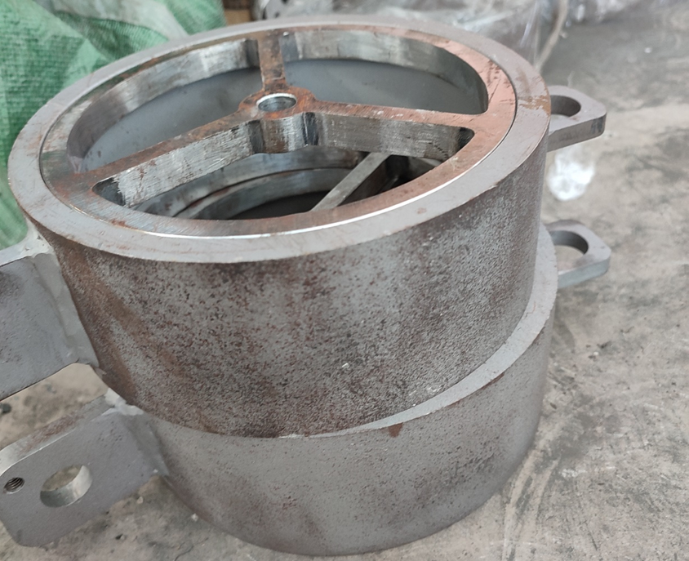

芯盖放入芯壳后，芯盖不得高于芯壳密封面，尺寸公差按图纸要求
请按图纸要求保证内外粗糙度要求，并做好防潮措施，上图为不合格产品

Slide 8
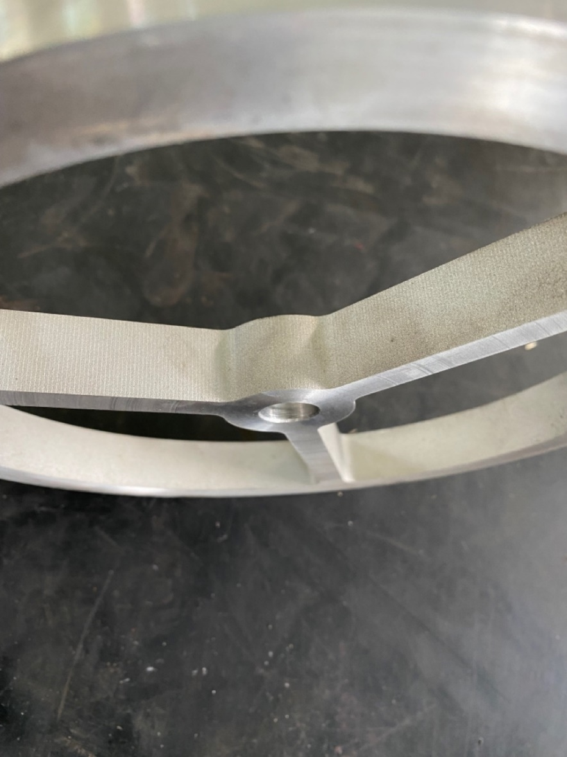
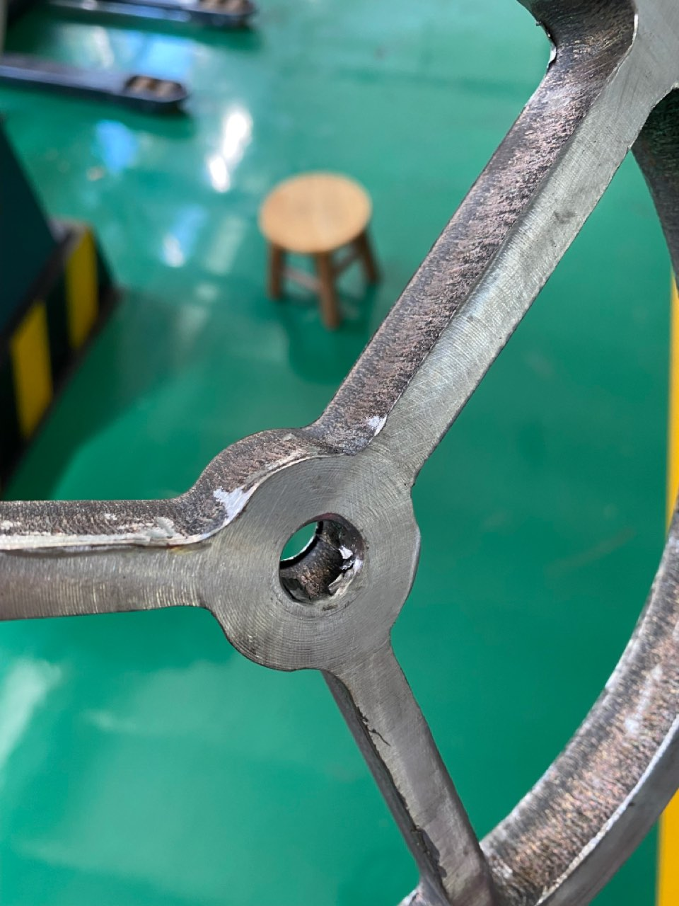
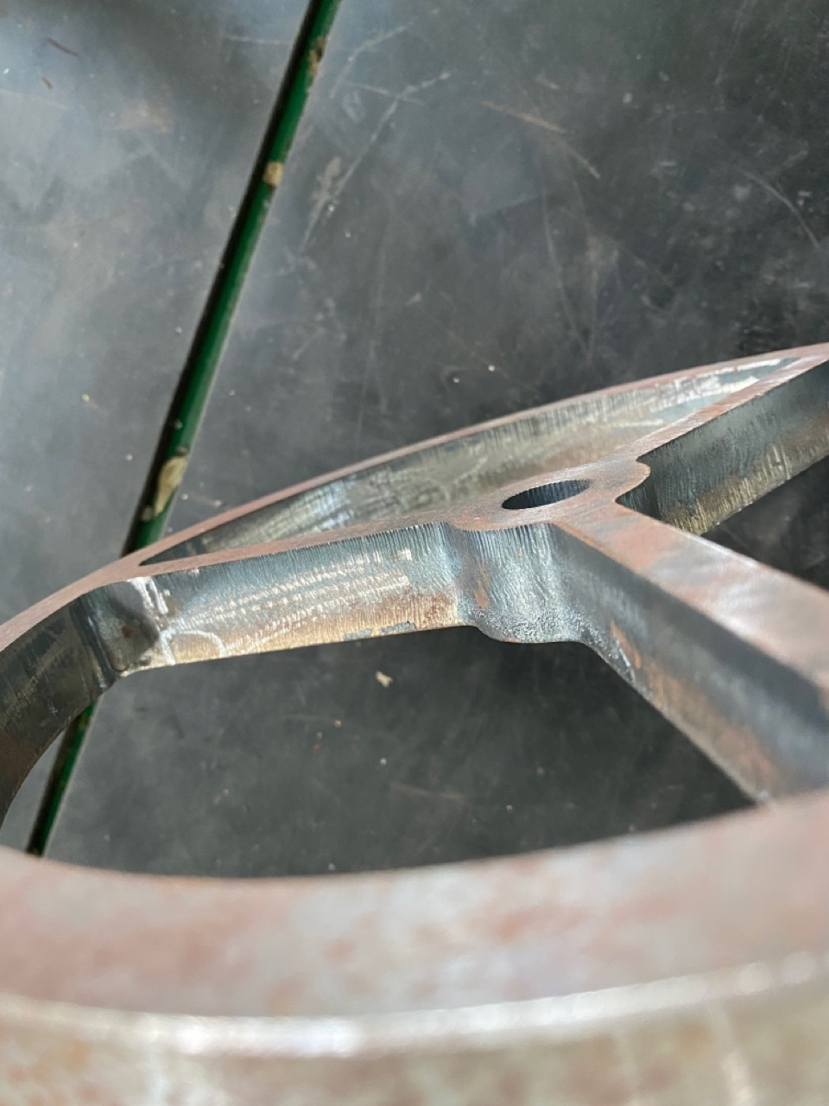
左一：合格品。 中间：不合格。 右一：不合格。

Slide 9

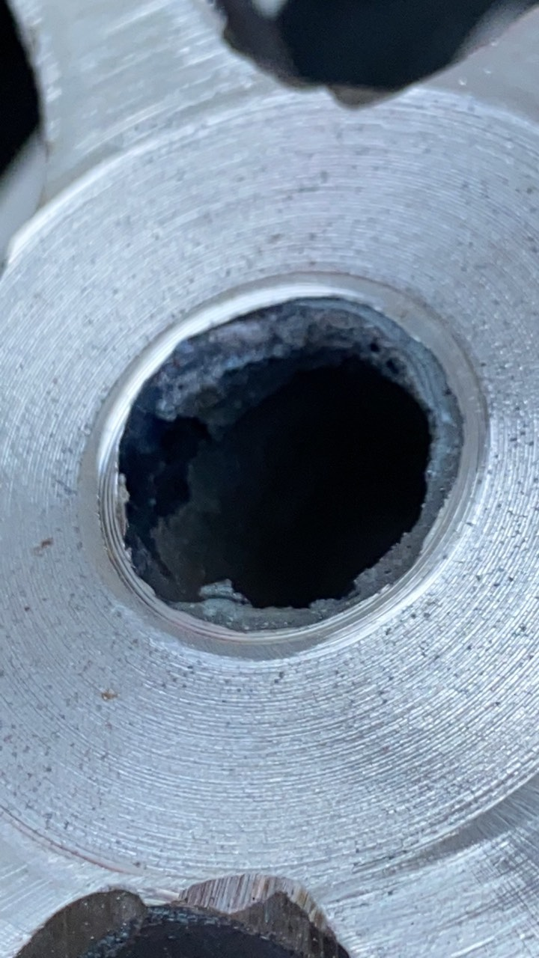
不合格。

Slide 10
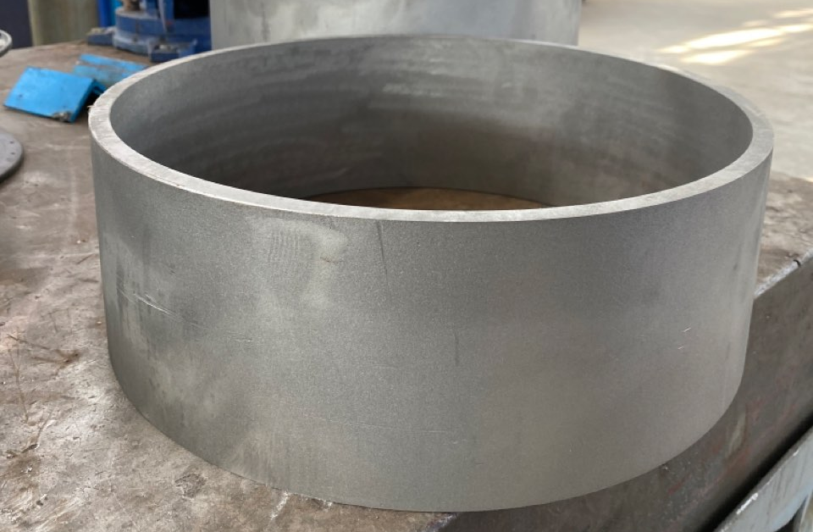
存在这种喷砂后还存在的划痕，不合格。请选用一级管，二级管在喷砂后有砂眼、纹路等，我方会退货，焊接、喷砂及相应的物流费用由管件供货商承担。

Slide 11
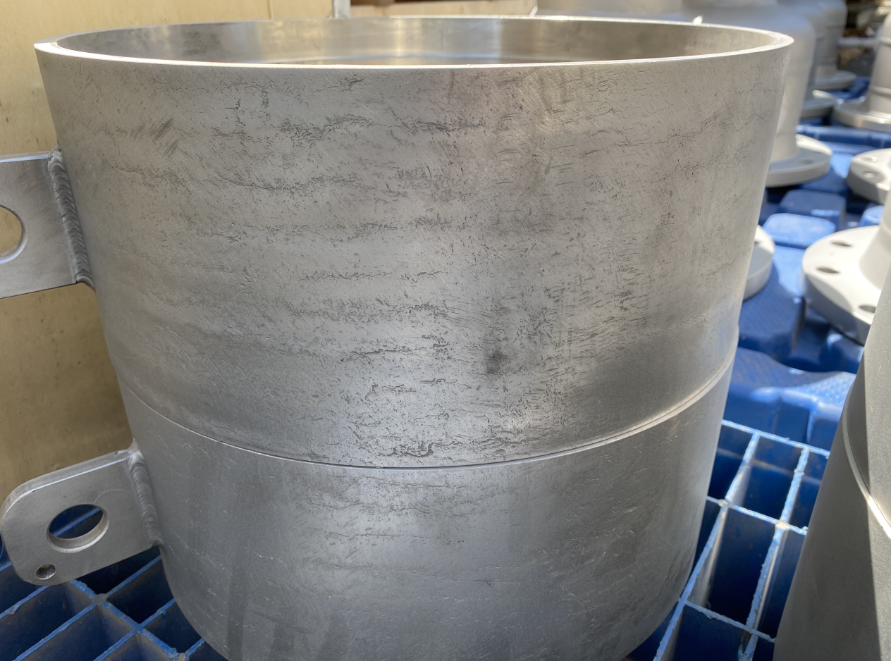
存在这种喷砂后还存在的划痕，不合格。请选用一级管，二级管在喷砂后有砂眼、纹路等，我方会退货，焊接、喷砂及相应的物流费用由管件供货商承担。

Slide 12
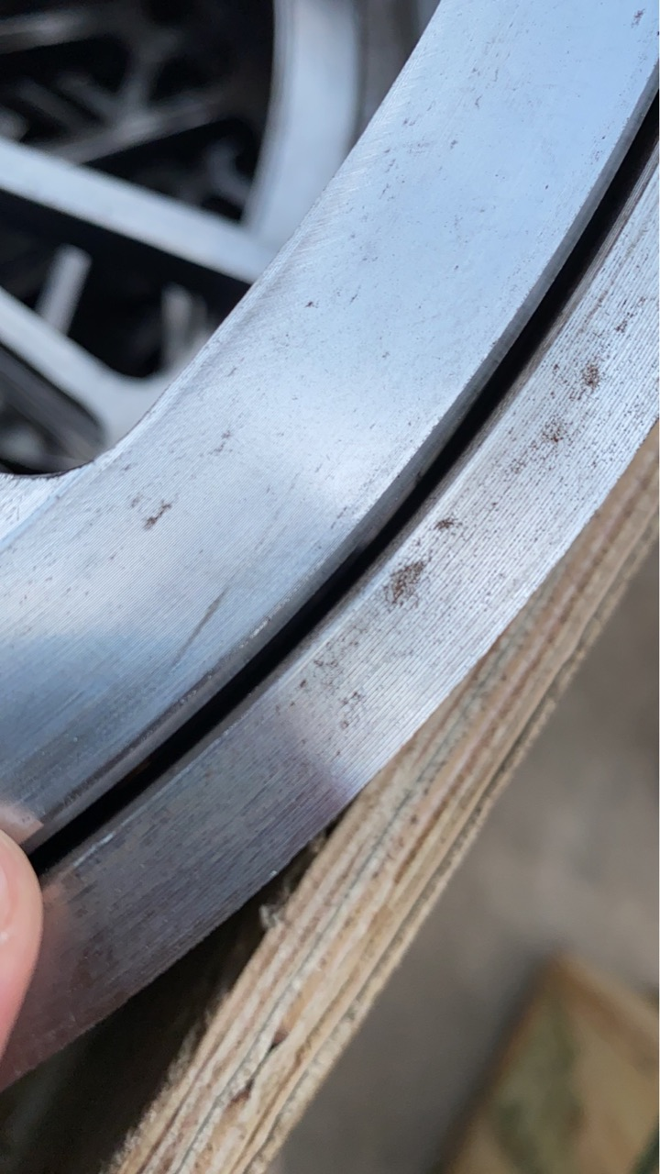
芯壳芯盖尺寸严格参照图纸，此种现象不合格。

Slide 13
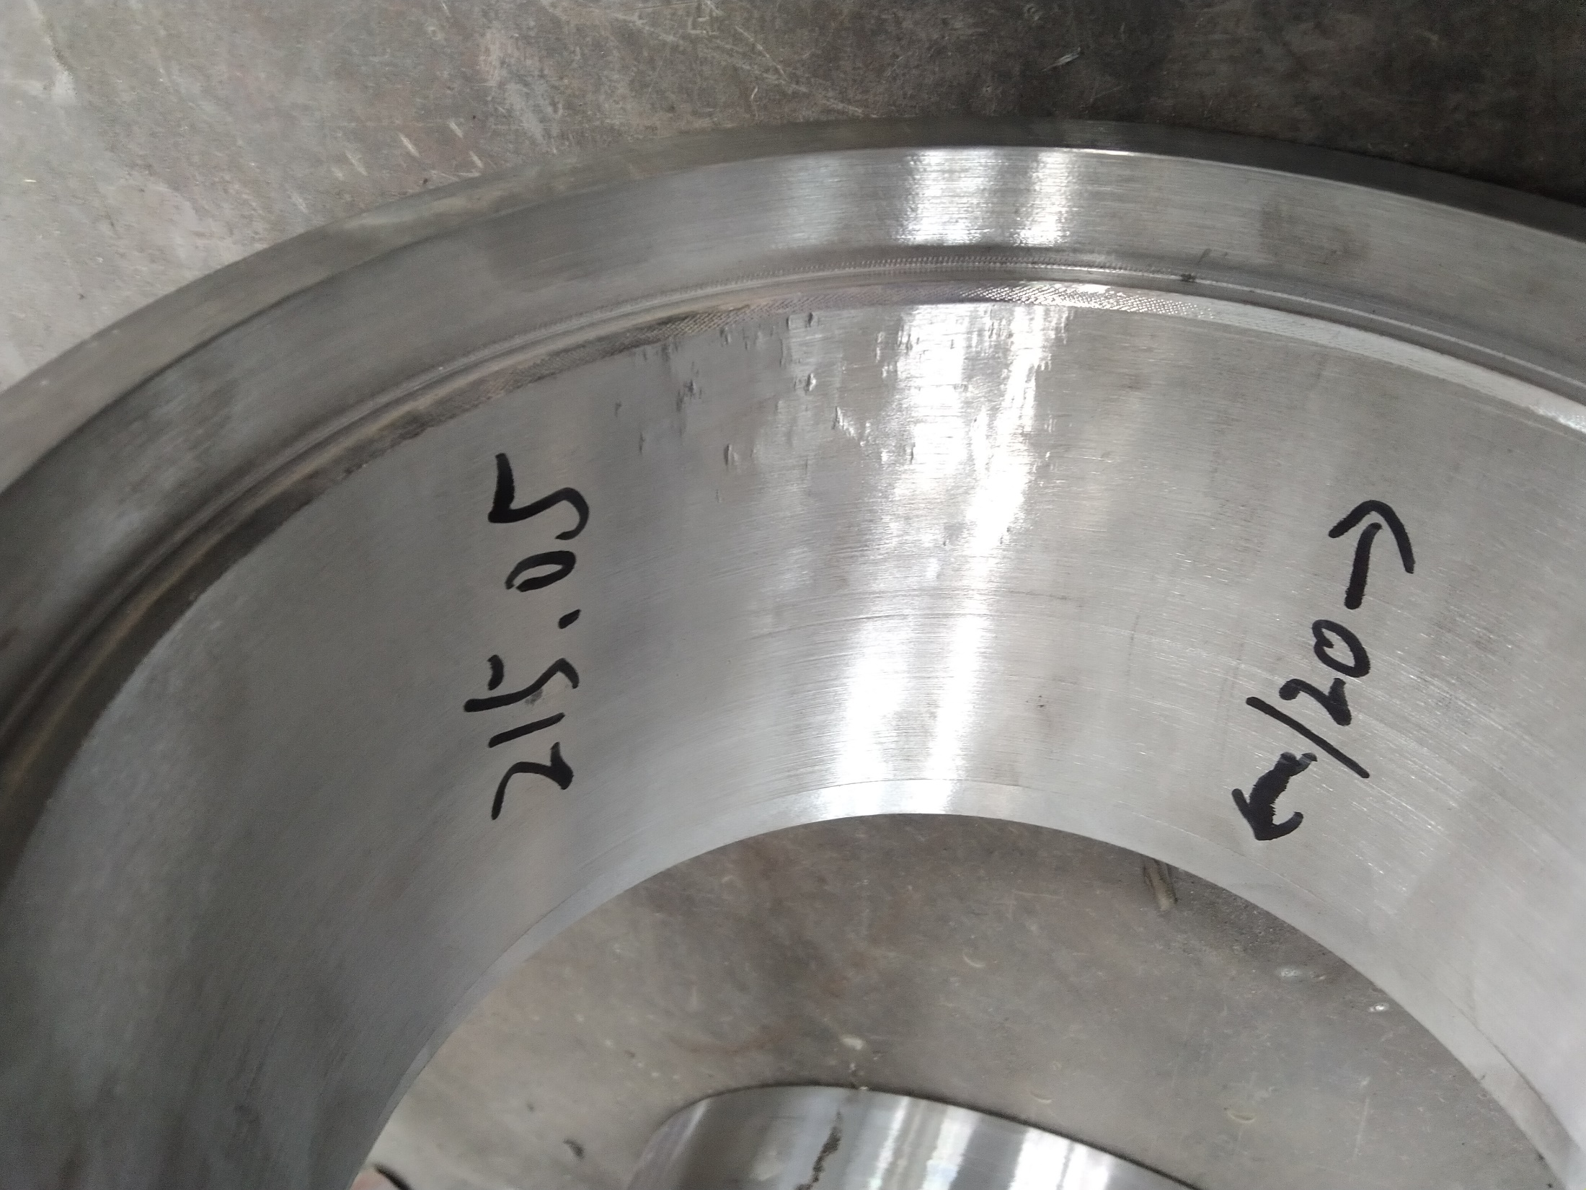
芯壳内部不满足要求，粗糙度不达标，此种现象不合格。
芯壳凹槽处有台阶，此种现象不合格。

Slide 14
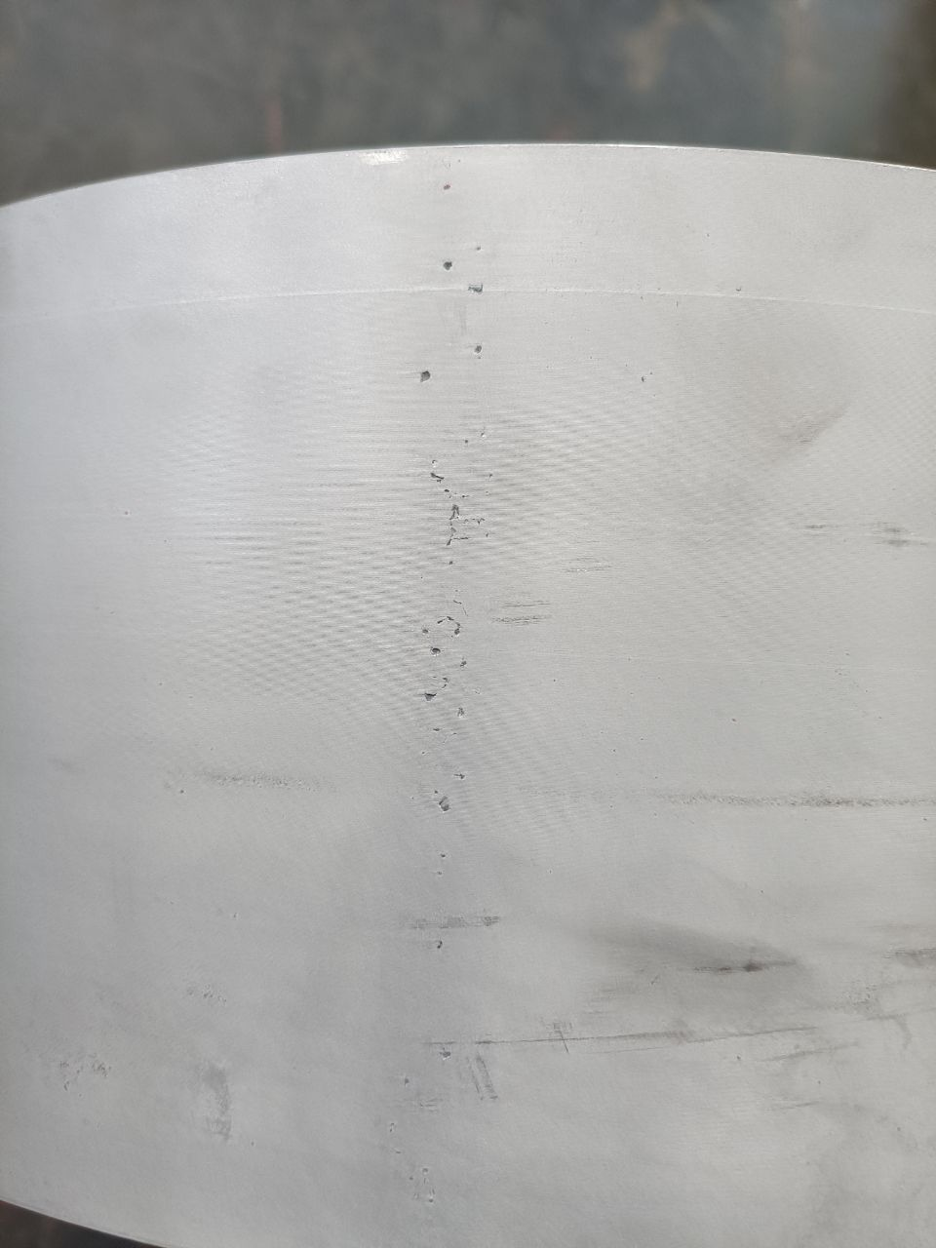
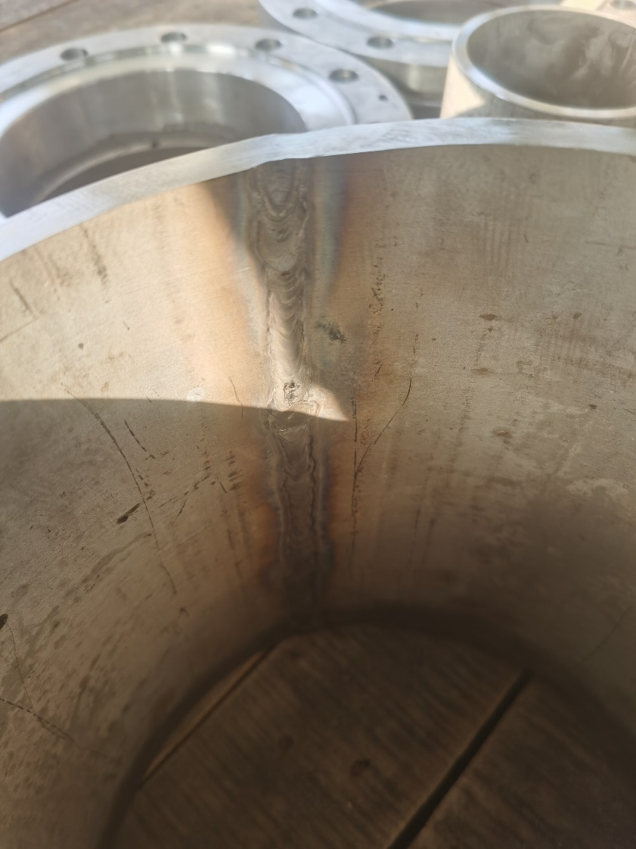
钢板卷制不合格产品。

